Slide 1




Consideraciones importantes relacionados con
los depósitos de Ahorro y Monetarios

Slide 2





Marco normativo
Políticas y procedimientos de las entidades bancarias
Confidencialidad de operaciones
Definiciones importantes
Tipos de ahorro (pendiente definir si se elimina o no)
C O N T E N I D O:

Slide 3






Tipos de cuentas de depósito
Pasos para ahorrar (pendiente definir si se elimina o no)
Recomendaciones sobre depósitos de ahorro
Depósitos monetarios
10 recomendaciones para el buen uso de tarjeta de débito
Orientación para Gestiones por inconformidades
C O N T E N I D O:

Slide 4
Marco normativo:
Ley de Bancos y Grupos Financieros:
Artículo 5. Régimen Legal.
“Los bancos, …, los bancos de ahorro y préstamo para la vivienda familiar, los grupos financieros, y las empresas que conforman a estos últimos, … se regirán, en su orden, por sus leyes específicas, por la presente Ley, por las disposiciones emitidas por la Junta Monetaria y, en lo que fuere aplicable, por la Ley Orgánica del Banco de Guatemala, la Ley Monetaria y la Ley de Supervisión Financiera. En las materias no previstas en estas leyes, se sujetarán a la legislación general de la República en lo que les fuere aplicable.”
La negrita no es del texto original.
Artículo 41. Operaciones y Servicios
“Los bancos autorizados conforme esta Ley podrán efectuar las operaciones en moneda nacional o extranjera y prestar los servicios siguientes:
  Operaciones pasivas:
    Recibir depósitos monetarios;
    Recibir depósitos a plazo;
    Recibir depósitos de ahorro;
(…)”
La negrita no es del texto original.

Slide 5
Marco normativo:
Ley de Bancos y Grupos Financieros:
Código de Comercio de Guatemala:
Artículo 42. Tasas de interés, comisiones y recargos.
“Los bancos autorizados conforme esta Ley pactarán libremente con los usuarios las tasas de interés, comisiones y demás cargos que apliquen en sus operaciones y servicios. En ningún caso podrán cargarse comisiones o gastos por servicios que no correspondan a servicios efectivamente prestados o gastos habidos.
En todos los contratos de índole financiera que los bancos suscriban, deberán hacer constar, de forma expresa, la tasa efectiva anual equivalente, así como los cambios que se dieran a ésta.”
La negrita no es del texto original.
Artículo 12. Bancos, Aseguradoras y Análogas.
Los bancos, aseguradoras, reaseguradoras, afianzadoras, reafianzadoras, financieras, almacenes generales de depósito, bolsa de valores, entidades mutualistas y demás análogas, se regirán en cuanto a su forma, organización y funcionamiento, por lo que dispone este Código en lo que no contravenga sus leyes y disposiciones especiales. La autorización para constituirse y operar se regirá por las leyes especiales aplicables a cada caso.
La negrita no es del texto original.

Slide 6

Políticas y procedimientos de las entidades bancarias:
Los bancos y las empresas que integran grupos financieros deben contar con políticas escritas actualizadas, relativas a la concesión de créditos, inversiones, evaluación de la calidad de activos, suficiencia de provisiones para pérdidas y, en general, políticas para una adecuada administración de los diversos riesgos a que están expuestos. Asimismo, deben contar con políticas, prácticas y procedimientos que les permitan tener un conocimiento adecuado de sus clientes, con el fin de que los bancos y grupos financieros no sean utilizados para efectuar operaciones ilícitas.
Fundamento Legal:
Artículo 56 de la Ley de Bancos y Grupos Financieros
Notes:
Sugerencia BG: que cambiemos el enfoque sobre lo que no está permitido a los clientes
*Se considera un tema relevante, conversar..

Slide 7
Confidencialidad de operaciones:
Salvo las obligaciones y deberes establecidos por la normativa sobre lavado de dinero u otros activos, los directores, gerentes, representantes legales, funcionarios y empleados de los bancos, no podrán proporcionar información, bajo cualquier modalidad, a ninguna persona, individual o jurídica, pública o privada, que tienda a revelar el carácter confidencial de la identidad de los depositantes de los bancos, instituciones financieras y empresas de un grupo financiero, así como las informaciones proporcionadas por los particulares a estas entidades.
Artículo 63 – Ley de Bancos y Grupos Financieros

Slide 8

DEFINICIONES IMPORTANTES:
Lugares en donde se pueden efectuar operaciones de ahorro:
Agentes Bancarios:
Banco:
Instituciones financieras que cumplen la función social de intermediación entre quienes tienen la capacidad de ahorro con dinero (captar) y quienes lo necesitan (prestar).
Esa acción se hace a través de instrumentos que ayudan a administrar y disponer del dinero conforme las condiciones pactadas.
Son personas individuales o jurídicas que ejercen actividades comerciales, con las que un banco suscribe un contrato para que, por cuenta de peste, puedan realizar algunas operaciones y prestar algunos servicios del banco en particular. Por ejemplo: recepción de depósitos monetarios y de ahorro, pago de cheques y retiros de cuentas de depósito previamente constituidas en el banco contratante; así como el pago de préstamos, la recepción y envío de remesas.
Agencia Bancaria:
Fuente: ABC De Educación Financiera
Es el establecimiento que forma parte de una institución bancaria, la que se identifica con la imagen y el nombre del banco, y realiza las operaciones o servicios bancarios autorizados.
Horario de operaciones y servicios con el público:
Los bancos deberán realizar sus operaciones y prestar sus servicios al público en el horario que hayan determinado.
Art. 43 Ley de Bancos y Grupos Financieros
Fuente: ABC De Educación Financiera

Slide 9

DEFINICIONES IMPORTANTES:
Ahorro:
Beneficiarios:
Es la cantidad de dinero que se separa de su ingreso y la guarda para utilizarla en el futuro. También se ahorra cuando reduce sus gastos, cuida lo que tiene y hace un buen uso de sus recursos.
Ahorrar es el primer paso para invertir y formar un patrimonio, y sus beneficios son:
Reunir un fondo de reserva para imprevistos y emergencias.
Cumplir metas personales y familiares.
Contar con mayor bienestar.
La persona que ha sido designada o que se designe por una persona individual titular de una cuenta de depósito monetario, a plazo o de ahorro, para recibir el saldo de la misma, en caso de muerte de ésta.
En todo caso, el o los beneficiarios deberán acreditar ante el banco depositario la muerte del titular de la cuenta.
Cuando se trate de depósitos monetarios, el beneficiario únicamente podrá retirar los fondos disponibles después de haber transcurrido un plazo de seis (6) meses, contado a partir de la fecha de muerte del titular de la cuenta.
El pago efectuado por el banco a los beneficiarios designados, en los términos indicados en el presente artículo, extingue las obligaciones derivadas del contrato de depósito bancario.
Art. 41 Bis. Ley de Bancos y Grupos Financieros.
Depósito:
Acción de poner determinados bienes o una cantidad de dinero bajo la custodia y resguardo de una institución que se hace responsable de ellos por un tiempo.
Fuente: ABC De Educación Financiera.

Slide 10
DEFINICIONES IMPORTANTES:
Cuentahabiente:
Persona que tiene un contrato vigente con una institución bancaria para que le maneje una cuenta, generalmente de depósito, en cuenta de cheques, de ahorro o a plazo.
Cuenta:
Registro de lo que se tiene y lo que se debe. En materia financiera se refiere a un contrato para depositar y retirar recursos económicos.
Fuente: ABC De Educación Financiera.
Interés:
Se denomina interés al precio que se paga por usar el dinero recibido en préstamo durante determinado periodo; es decir, el monto que la persona que presta dinero (prestamista) cobra a quienes lo reciben (prestatarios). Mientras que para una de las partes significa la remuneración por el capital que presta, para la otra es el pago por usarlo. En términos económicos, es el precio del dinero.
Los intereses se miden en porcentajes por períodos de tiempo y se expresan como tasa de interés, siendo la tasa pasiva o de captación, la que pagan los intermediarios a los depositantes o inversionistas de recursos por el dinero capado.
Cuentas de depósitos inactivas:
Son las cuentas de depósito monetarios o de ahorro, con saldos menores a Q1,000.00 o US$ 125.00, que durante que durante un período de diez años permanezcan inactivas, excepto las que se encuentren condicionadas por el cuentahabiente o limitadas contractualmente o restringidas por autoridad competente, prescribirán, de pleno derecho, junto con los intereses que hubieren devengado, en favor del Fondo para la Protección del Ahorro, aspecto que el banco deberá hacer del conocimiento de los cuentahabientes por los medios que estime convenientes.
Art. 41 Ter. Ley de Bancos y Grupos Financieros.
Fuente: ABC De Educación Financiera.

Slide 11

DEFINICIONES IMPORTANTES:
Fondo para la Protección del Ahorro:
Tiene por objeto garantizar al depositante en el sistema bancario la recuperación de sus depósitos monetarios, de ahorro y a plazo, constituidos en moneda nacional o en moneda extranjera.
El fondo garantiza los depósitos del público hasta por un monto de Q20,000.00 o su equivalente en moneda extranjera, por persona individual o jurídica que tenga depósitos constituidos en un banco privado nacional o sucursal de banco extranjero.
El fondo se va formando principalmente con los aportes mensuales que realizan los bancos. Dichos aportes se calculan como un porcentaje del promedio de todos los depósitos que registran los bancos durante el mes anterior al aporte.
Los recursos del fondo son administrados por el Banco de Guatemala.
Fuente: Ley de Bancos y Grupos Financieros, Artículo 87
Reglamento, contenido en Anexo a la Resolución de Junta Monetario JM-187-2002

Slide 12



Tipos de
cuentas de depósito:
Ahorro:
Permiten depósitos de dinero que se espera utilizar en el futuro o para cubrir una emergencia, viajar o comprar bienes. Ganan intereses o premios dependiendo del tipo de cuenta que ofrezcan los bancos.
Monetario:
Se deposita dinero que será utilizado de manera más inmediata. Por ejemplo: para hacer pagos o retiros por medio de cheques o tarjeta de débito.
A plazo:
Son cuentas de depósito por un plazo determinado que puede ser de 30, 60 o 90 días o más. Transcurrido el plazo, el banco devuelve el dinero más los intereses generados. El banco puede aplicar penalizaciones por retiros antes de la fecha pactada.
Fuente: https://www.sib.gob.gt/web/sib/educacion-financiera/el-ahorro

Slide 13
Recomendaciones sobre depósito de ahorro:
Elige opciones de ahorro formal: brindan seguridad.
Monto de apertura en cuentas de ahorro.
Cantidad mínima en el caso de bonos y pagarés financieros.
Si ganas beneficios fiscales o no.
Tasa de interés.
Cargos por servicios o mantenimiento de cuenta.
Si existe algún límite de operaciones.
Si participa en promociones y a partir de qué monto de ahorro.
Otros beneficios que ofrezca el banco.
Verifica que la institución esté supervisada por la Superintendencia de Bancos, en el sitio web: www.sib.gob.gt
Solicita a la institución la siguiente información para que puedas comparar:
Confirma que la institución que escojas tenga una agencia cerca de tu casa o trabajo para evitarte complicaciones.
Lee el contrato antes de firma.
Verifica que la institución esté supervisada por la Superintendencia de Bancos, en el sitio web: www.sib.gob.gt
Fuente: ABC De Educación Financiera.

Slide 14

Otras recomendaciones:
Ten presente que la banca ofrece más seguridad a tus ahorros que las opciones informales, pues cuenta con la protección del FOPA.
Compara las condiciones y costos de los productos y elige el que más responda a tus necesidades.
Conservar tus comprobantes y revisa los estados de cuenta.
Llama o acude a la oficina de atención al público de tu banco en caso de dudas o aclaraciones.
Si tu banco no te da una respuesta satisfactoria, puede acudir a la Oficina de Atención al Usuario de la Superintendencia de Bancos.
Fuente: ABC De Educación Financiera.

Slide 15

Recomendación sobre NO prestar sus cuentas para recibir depósitos ajenos
Notes:
Propuesta 1

Slide 16
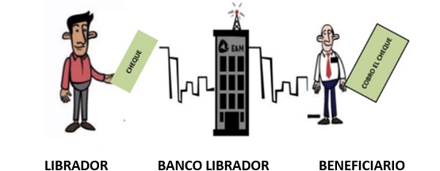
Depósitos Monetarios
Cheque:
Básicamente fueron tres las necesidades que dieron origen a utilizar cheques en lugar de efectivo:
Seguridad: evitar el riesgo de cargar efectivo.
Disponibilidad: contar con fluidez para efectuar operaciones comerciales.
Control: contar con herramientas para un mejor control de dinero.
Es un documento a través del cual podemos disponer del dinero que hemos depositado en una cuenta de banco.
En una operación con cheque intervienen tres figuras:
El librador es la persona que ordena que se efectúe el pago.
El beneficiario es la persona a favor de quien se emite el cheque, que puede ser un nombre determinado o al portador.
El banco librado es quien paga el cheque.
Fuente: ABC De Educación Financiera.

Slide 17
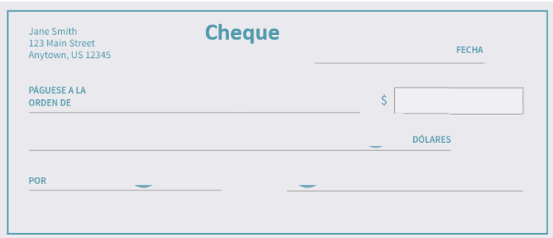
4.
1.
2.
Contenido del cheque:
5.
La mención de ser cheque.
Lugar y fecha en que se expide.
La orden incondicional de pagar una suma determinada de dinero
Nombre del banco librado
Nombre del beneficiario
Firma del librador o cuentahabiente
3.
6.
Período para el cobro de cheques:
Al momento de extender o librar un cheque, debes tener la seguridad de contar con fondos suficientes para evitar el pago de comisiones y tener presente que el beneficiario puede cobrarlo en cualquier momento. Asimismo, es conveniente descontar de inmediato el importe del mismo al saldo de tu cuenta.
Fuente: ABC De Educación Financiera.

Slide 18
Consideraciones sobre cuentas de depósitos monetarios según el Código de Comercio de Guatemala:
Código Penal
Del cheque con provisión garantizada
Artículos 530 al 532.
De los cheques de caja
Artículos 533 y 534.
De los cheques de viajero
Artículos 535 al 541.
De los cheques con talón para recibo y causales
Artículos 542 y 543.
Generalidades del cheque:
Artículos 494 al 500.
De la prestación y del pago:
Artículos 501 al 516.
Del cheque cruzado:
Artículos 517 al 520.
Del cheque para abono en cuenta:
Artículos 521 al 523.
Del cheque certificado:
Artículos 524 al 529.
ARTÍCULO 268.- Estafa mediante cheque.
Quien defraudare a otro dándole en pago un cheque sin provisión de fondos o disponiendo de ellos, antes de que expire el plazo para su presentación, será sancionado con prisión de seis meses a cinco años y multa de cien a cinco mil quetzales. Igual sanción se aplicará a quien endosare un cheque con conocimiento de la falta de fondos del librador
Notes:
* Se considero dejar la información para que el usuario pueda revisar el fundamento.

Slide 19
10 recomendaciones máximas del buen uso de la tarjeta de débito
1
2
3
4
5
Cuídala porque es tu dinero.
Es tu salario o ingreso, no es crédito.
Realiza tus compras con ella para cargar menos efectivo.
Compara y elige qué banco te cobra menos comisiones.
Lleva un registro de tus compras.
6
7
8
9
10
Procura usar los cajeros automáticos del banco que expidió tu tarjeta.
Memoriza el Número de Identificación Personal (PIN) y no lo des a conocer.
En caso de robo o extravío, repórtala de inmediato a tu banco.
Revisa tu estado de cuenta y verifica plazos para las ACLARACIONES QUE CONSIDERES.
Conoce cuántos retiros puedes hacer sin comisiones.
Fuente: ABC De Educación Financiera.

Slide 20





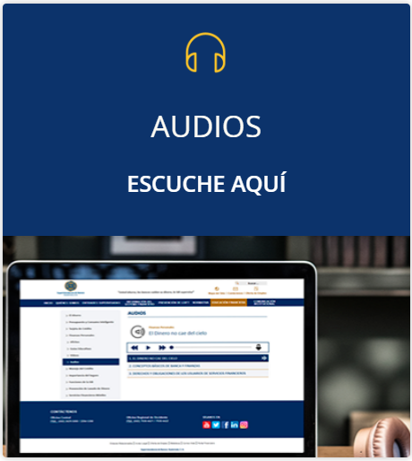

Para mayor información puede consultar en:
sib.gob.gt - El Ahorro
En caso de tener una inconformidad sobre gestiones respecto operaciones de depósitos de ahorro y monetarios que realizan las entidades supervisadas por la Superintendencia de Bancos, se recomienda consultar el siguiente link:
sib.gob.gt - Orientación para Solicitudes y Gestiones

Slide 21

Muchas gracias

